Slide 1











PHÒNG GD & ĐT HUYỆN THANH TRÌ
TRƯỜNG THCS NGỌC HỒI
Chào mừng các em đến dự giờ tiết học hôm nay
MÔN ĐỊA LÍ – LỚP 7A1
Tiết 10 . Bài 5
Giáo viên: Nguyễn Thị Dung

Slide 2
Chương 2: CHÂU Á
Bài 5: THIÊN NHIÊN CHÂU Á

Slide 3
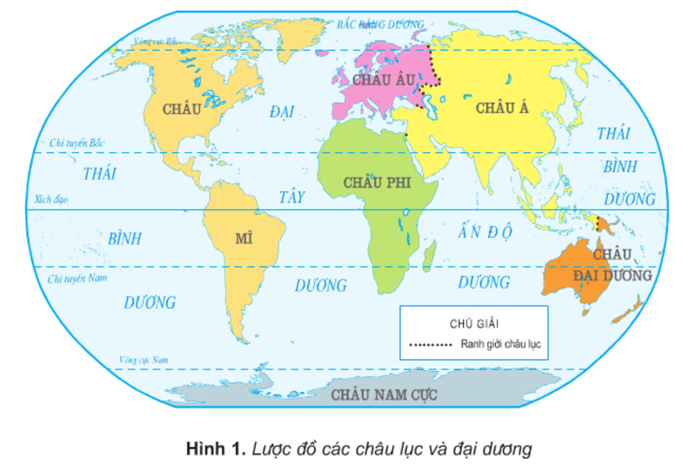

Slide 4
1. Vị trí địa lí, hình dạng và kích thước châu Á

Slide 5
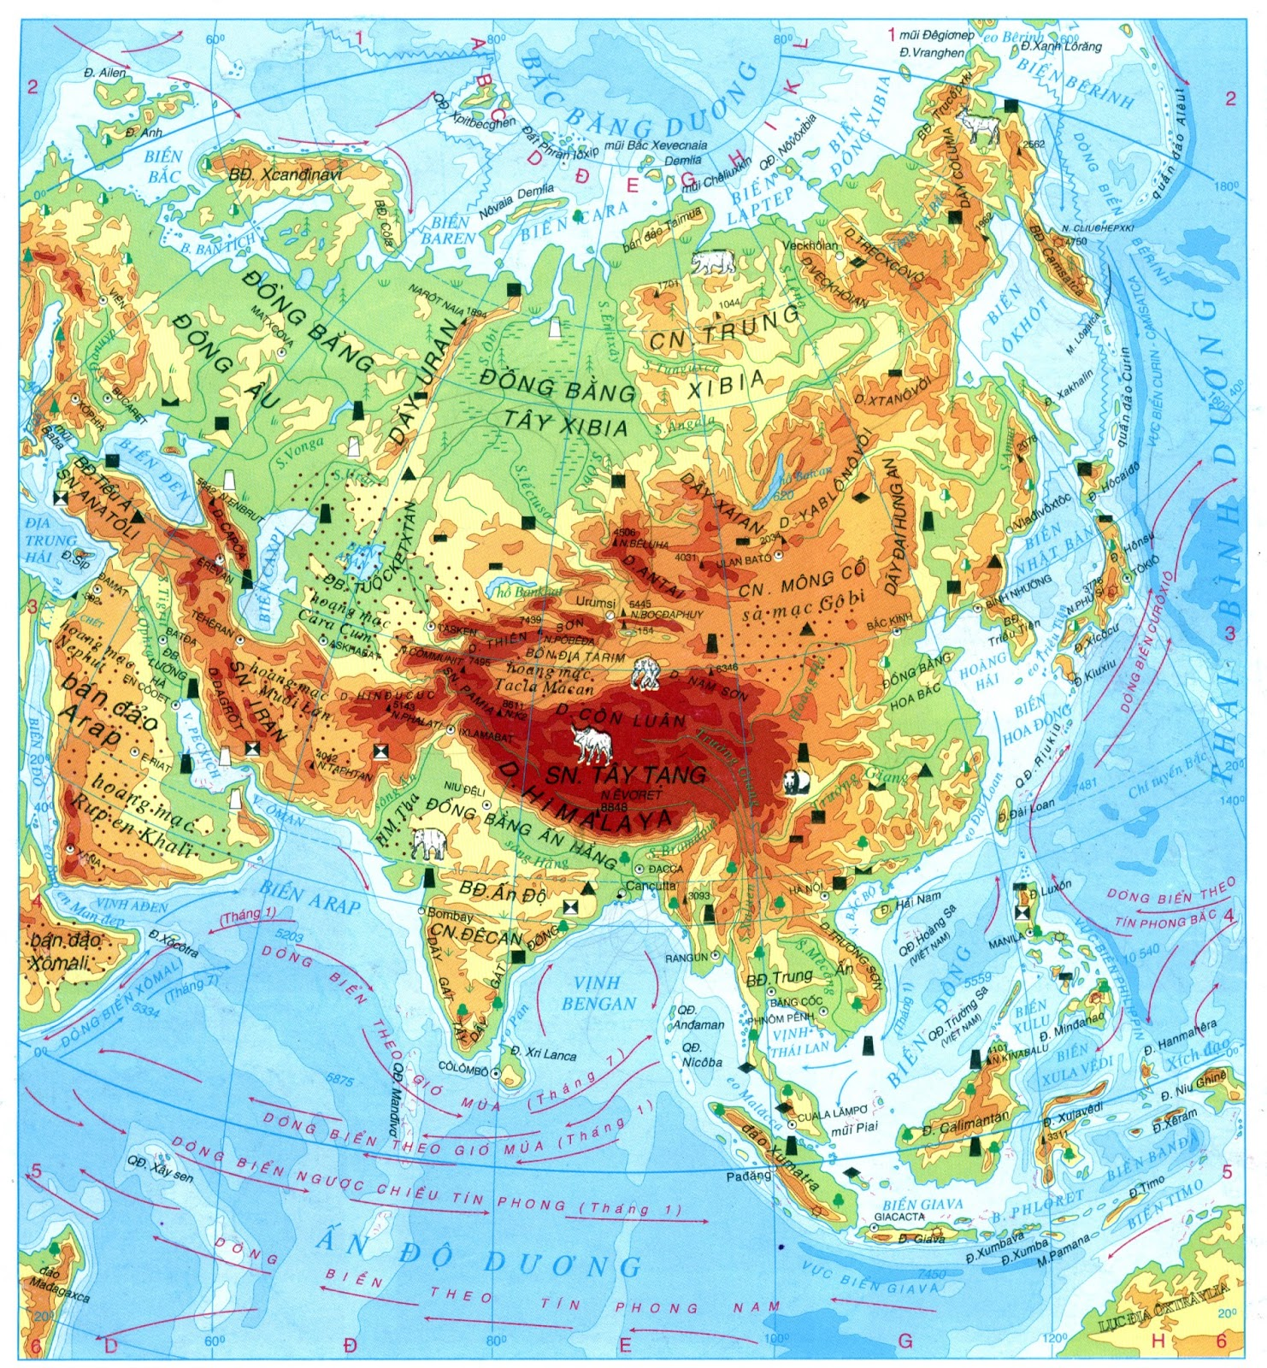

Slide 6
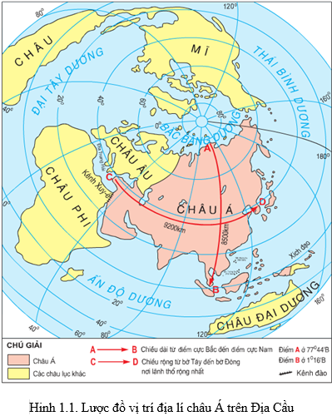
169⁰ T
26⁰4’ Đ

Slide 7
Quan sát bản đồ cho biết Châu Á tiếp giáp với các Châu lục nào ?

Slide 8
Quan sát bản đồ cho biết Châu Á tiếp giáp với các đại dương nào ?

Slide 9
Em có nhận xét gì về diện tích của Châu Á so với các châu lục khác ?
STT | CHÂU LỤC | DIỆN TÍCH
1 | Châu Á | 44,4 triệu km²
2 | Châu Mĩ | 42 triệu km²
3 | Châu Phi | 30 triệu km²
4 | Châu Đại Dương | 8,5 triệu km²
5 | Châu Nam Cực | 14 triệu km²
6 | Châu Âu | 10 triệu km²

Slide 10
Em có nhận xét gì về đường bờ biển của Châu Á ?
Bờ biển bị chia cắt mạnh đã làm cho ven biển xuất hiện những gì ?
Bán đảo
A Rap

Slide 11
Theo em Châu Á có dạng hình gì ?

Slide 12
1. Vị trí địa lí, hình dạng và kích thước châu Á
* Vị trí:
Nằm ở bán cầu Bắc, trải dài từ vùng Xích đạo đến vùng cận cực Bắc.
Tiếp giáp với 2 Châu lục ( Châu Âu, Châu Phi ) và 3 đại dương ( Bắc Băng Dương, Ấn độ Dương, Thái Bình Dương )
* Hình dạng: Dạng khối rộng lớn, bờ bờ biển chia cắt mạnh, có nhiều bán đảo,vịnh biển
* Kích thước:
Diện tích đất liền: 41,5 triệu km² , diện tích tính cả đảo: 44,4 triệu km² (rộng nhất thế giới).

Slide 13
?. Em có biết :
- Biển Đông là biển lớn thứ 4 thế giới .
Bán đảo A- rap là bàn đảo lớn nhất trên thế giới
Châu Á có vực biển Ma ri a na sâu nhất thế giới.

Slide 14
2. Đặc điểm tự nhiên châu Á
a. Địa hình, khoáng sản

Slide 15
Quan sát bản đồ tự nhiên Châu Á, theo em thiên nhiên Châu Á được chia thành mấy dạng địa hình ?

Slide 16
THẢO LUẬN NHÓM :
Nhóm 1 : Tìm hiểu đặc điểm khu vực núi, sơn nguyên, cao nguyên. Ảnh hưởng nhu thế nào đến phát triển kinh tế của Châu lục.
Nhóm 2 : Tìm hiểu Khu vực đồng bằng. Ảnh hưởng như thế nào đến sự phát triển của con người.
Nhóm 3 : Châu Á có những khoáng sản nào nổi bật. Khoáng sản ảnh hưởng như thế nào đến phát triển kinh tế ở châu lục này.

Slide 17
* KẾT QUẢ :
CN Trung Xi - bia
SN I-ran
CN Mông Cổ
SN Tây Tạng
SN A-rap
SN Đê-can

Slide 18
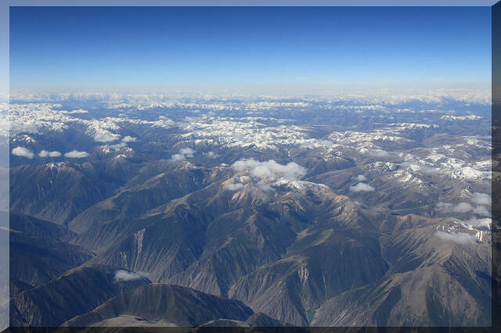
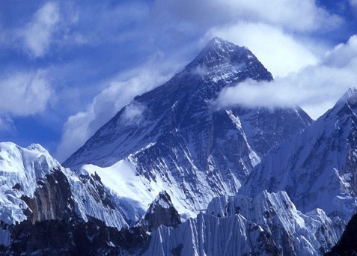
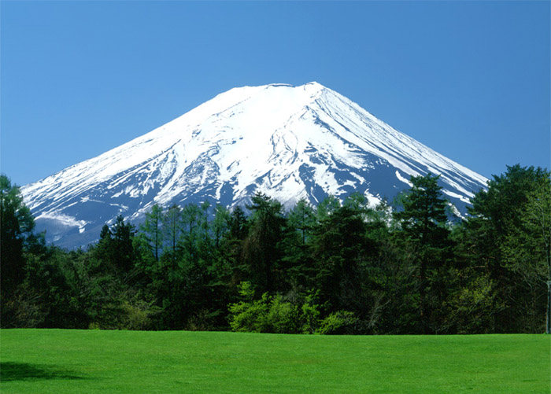
Đỉnh Everest cao 8848m
Dãy núi Himalaya-nóc nhà thế giới
Núi Phú Sĩ cao 3776m

Slide 19
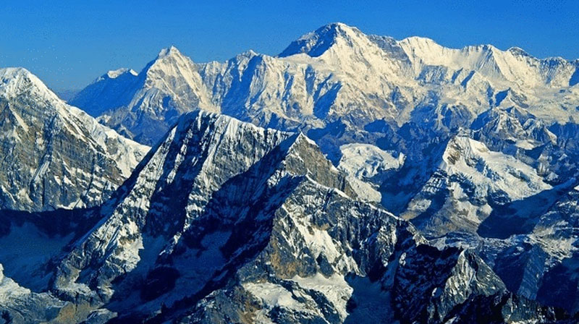
SƠN NGUYÊN TÂY TẠNG

Slide 20
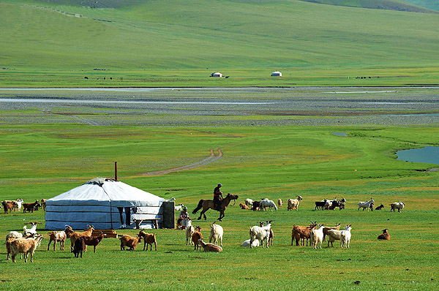
CAO NGUYÊN MÔNG CỔ

Slide 21
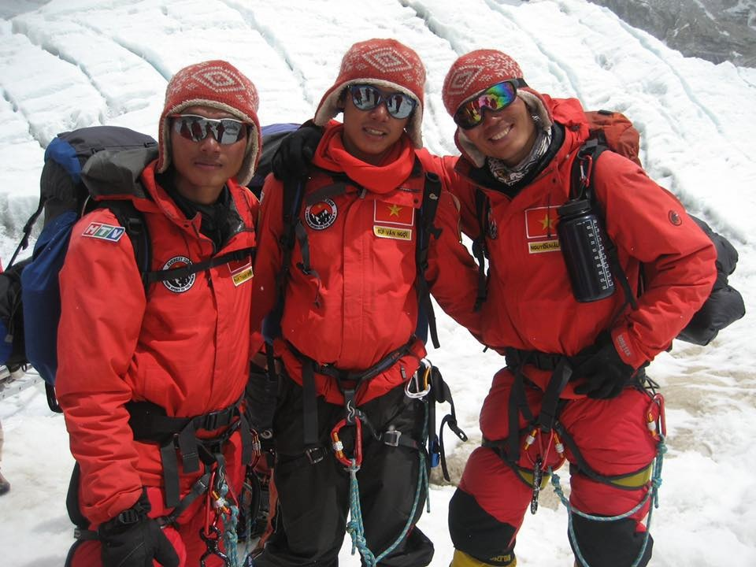
Em có biết ?
BÙI VĂN NGỢI , PHAN THANH NHIÊN, NGUYỄN MẬU LINH CHINH PHỤC 2008

Slide 22
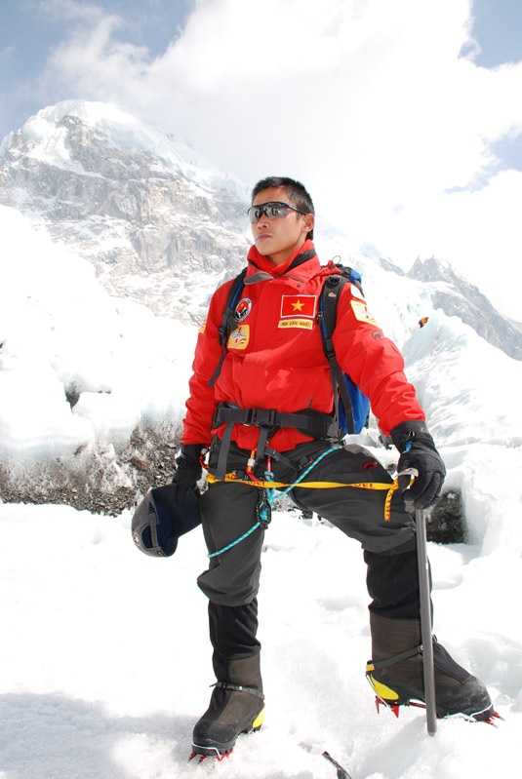

Slide 23
ĐB Tây Xi Bia
ĐB Hoa Bắc
ĐB Hoa Trung
ĐB Lưỡng Hà
ĐB Sông Mê Công
ĐB Ấn Hằng
NHÓM SỐ 2

Slide 24
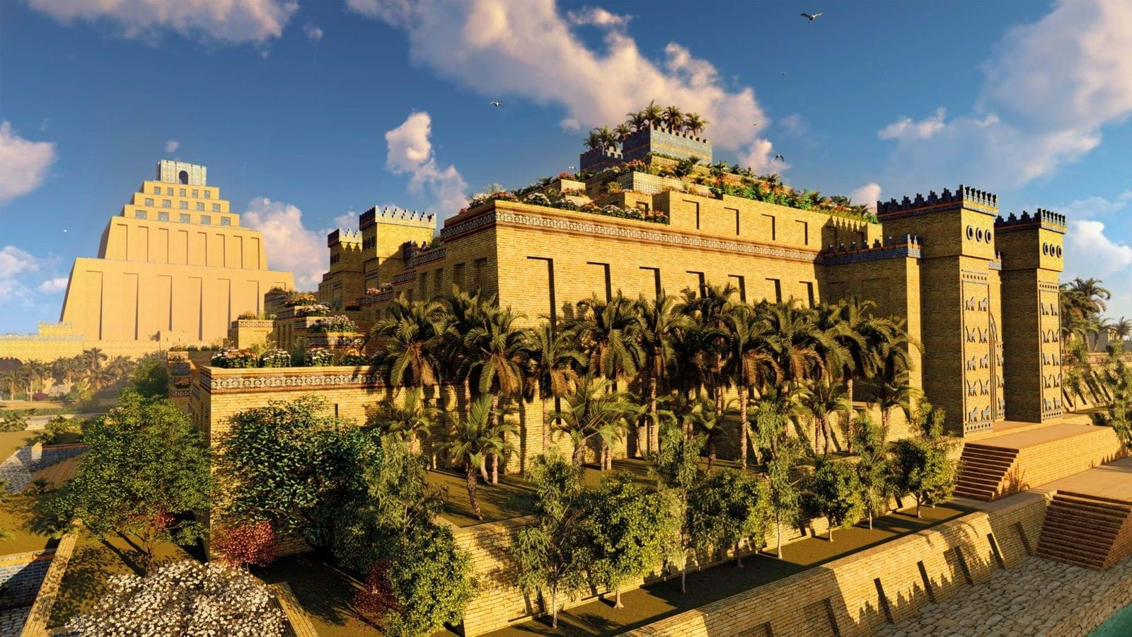
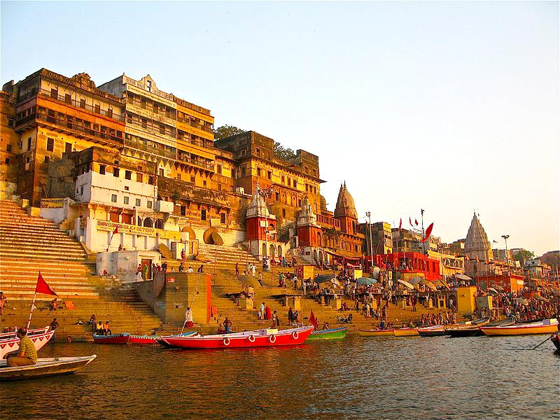
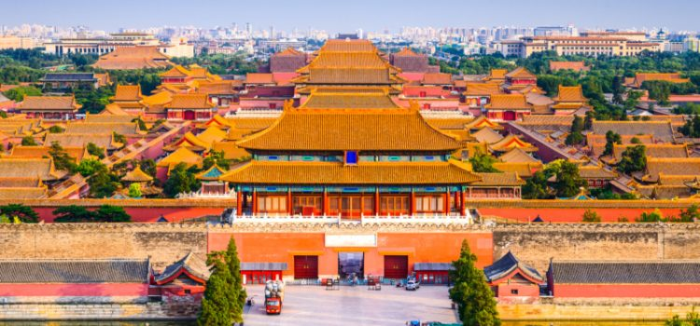

Slide 25
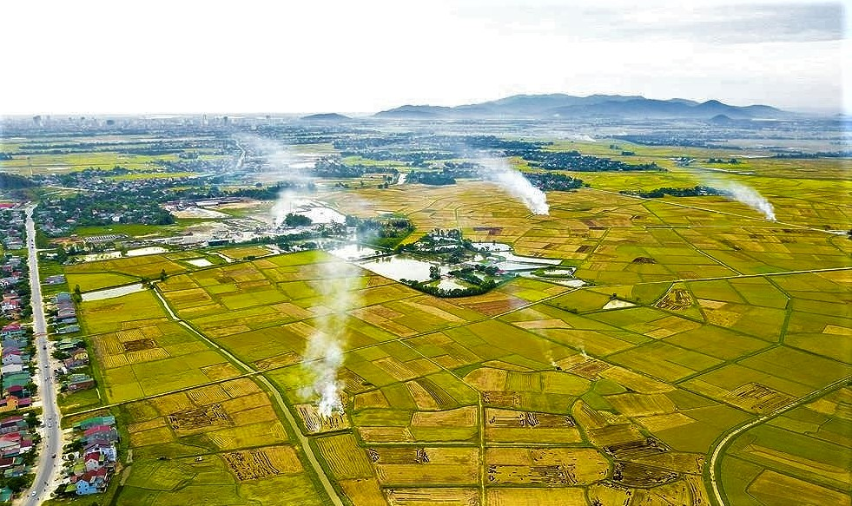
Một góc ĐB Sông Hồng – Văn minh Sông Hồng rực rỡ

Slide 26
2. Đặc điểm tự nhiên châu Á
a. Địa hình, khoáng sản
Châu Á có nhiều hệ thống núi, sơn nguyên, cao nguyên đồ sộ và nhiều đồng bằng rộng lớn nhất thế giới.
Khu vực núi, sơn nguyên và cao nguyên : Chiếm ¾ diện tích, càng về phía biển địa hình thấp dần, Một số dãy núi có hướng đông – tây hoặc gần đông – tây, bắc – nam hoặc gần bắc nam. ( ví dụ ….. )
Khu vực đồng bằng : Chiếm ¼ diện tích, có nhiều đồng bằng lớn nhất thế giới ( ví dụ …. ). Dân cư tập trung đông.

Slide 27
NHÓM 3

Slide 28
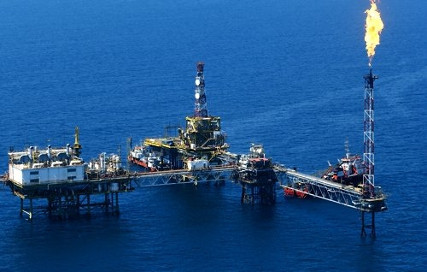
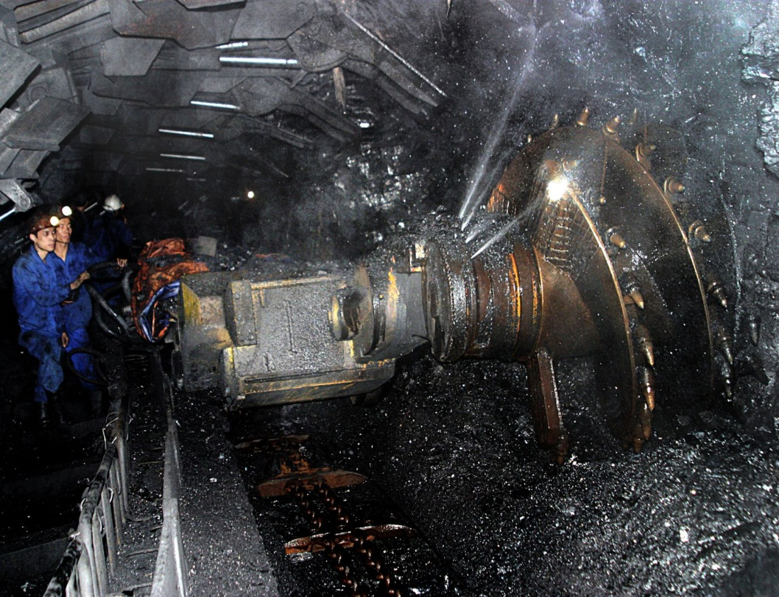
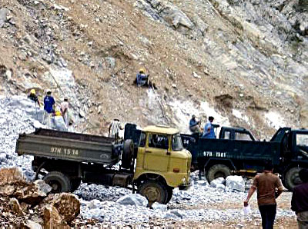
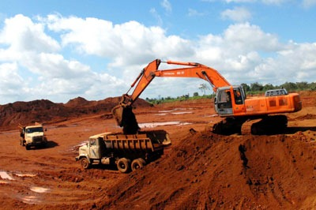

Slide 29
Liên hệ thực tế vấn đề khai thác tài nguyên của Việt Nam.

Slide 30
2. Đặc điểm tự nhiên châu Á
a. Địa hình, khoáng sản
Châu Á có nhiều hệ thống núi, sơn nguyên, cao nguyên đồ sộ và nhiều đồng bằng rộng lớn nhất thế giới.
Khu vực núi, sơn nguyên và cao nguyên : Chiếm ¾ diện tích, càng về phía biển địa hình thấp dần, Một số dãy núi có hướng đông – tây hoặc gần đông – tây, bắc – nam hoặc gần bắc nam. ( ví dụ ….. )
Khu vực đồng bằng : Chiếm ¼ diện tích, có nhiều đồng bằng lớn nhất thế giới ( ví dụ …. ). Dân cư tập trung đông.
Khoáng sản : Phong phú và có trữ lượng lớn. Các khoáng sản quan trọng như : Dầu mỏ, khí tự nhiên, sắt, man gan, than đá… trữ lượng bậc nhất thế giới.

Slide 31
Châu Á không tiếp giáp với đại dương nào sau đây:
A. BẮC BĂNG DƯƠNG
B. ẤN ĐỘ DƯƠNG
C. THÁI BÌNH DƯƠNG
D. ĐẠI TÂY DƯƠNG

Slide 32
BÁN ĐẢO NÀO LÀ BÁN ĐẢO LỚN NHẤT CHÂU Á.
A. BĐ CAM SAT CA
B. BĐ A - RAP
C. BĐ I – BÊ - RICH
D. BĐ ẤN ĐỘ

Slide 33
DÃY NÚI NÀO CAO VÀ ĐỒ SỘ NHẤT CHÂU Á
A. DÃY THIÊN SƠN
B. DÃY NAM SƠN
C. DÃY HI – MA- LI -A
D. DÃY HIN – ĐU CUC

Slide 34
ĐỒNG BẰNG NÀO LỚN NHẤT CHÂU Á.
A. ĐBLƯỠNG HÀ
B. ĐB ẤN – HẰNG
C. ĐB HOA BẮC
D. ĐB TÂY – XI BIA

Slide 35
HANG ĐỘNG NÀO LÀ HANG ĐỘNG LỚN NHẤT THẾ GIỚI
A. HANG DEER ( Malaysia)
B. HANG ÉN
C. HANG SƠN ĐOÒNG
D. HANG MAMMONTH

Slide 36
VỀ NHÀ :
- Viết 1 đoạn văn ngắn mô tả về một cao nguyên, sơn nguyên, đồng bằng lớn ở Châu Á.
Tìm hiểu bài mới :
Mối quan hệ giữa địa hình với các yếu tố tự nhiên.

